Slide 1
C#.NET
프로젝트
이상영 발표 자료

Slide 2
목차
01
게임 소개
쿠타 소개
02
게임 소스
03
게임 시연

Slide 3
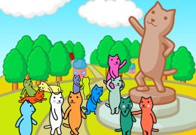
쿠타?

Slide 4
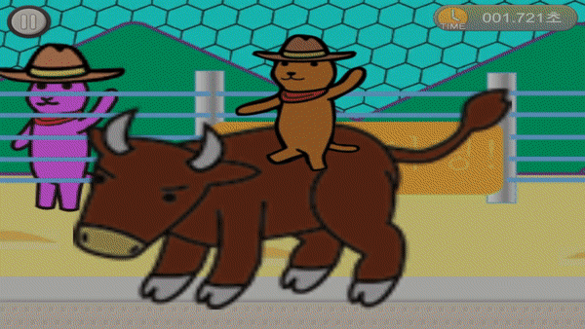
쿠타 플레이

Slide 5
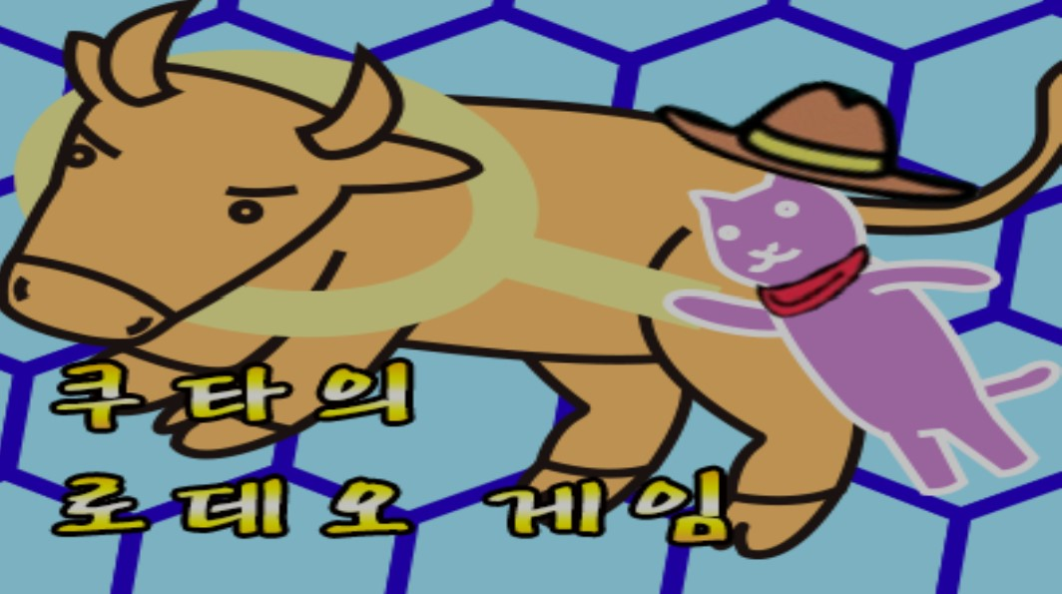
쿠타

Slide 6
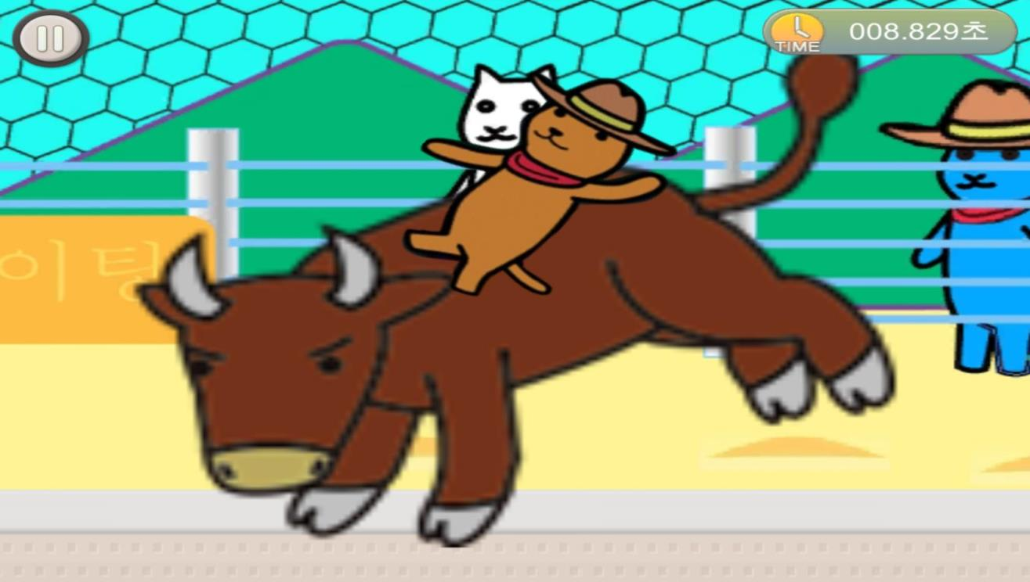
쿠타

Slide 7
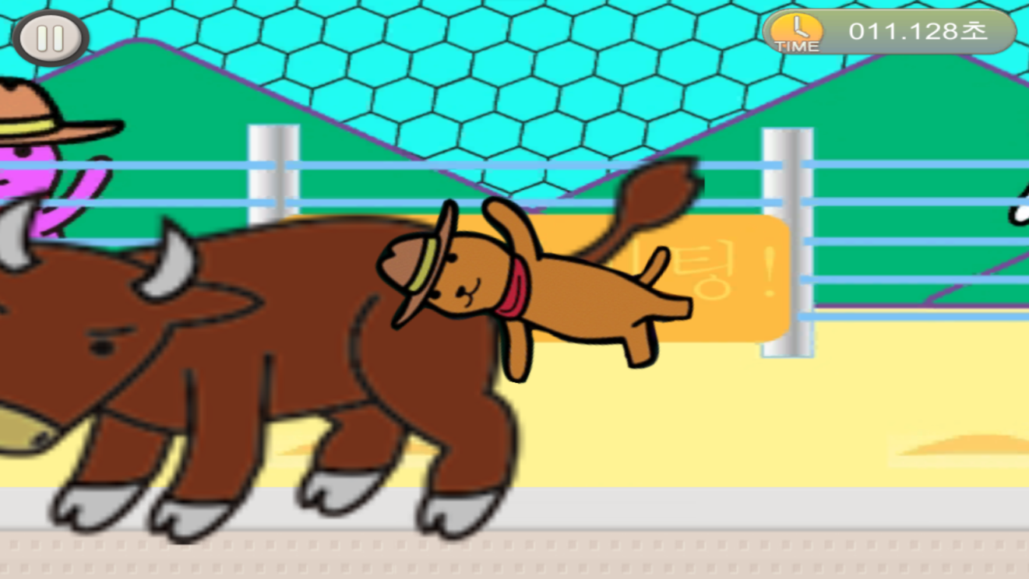
쿠타

Slide 8
쿠타

Slide 9
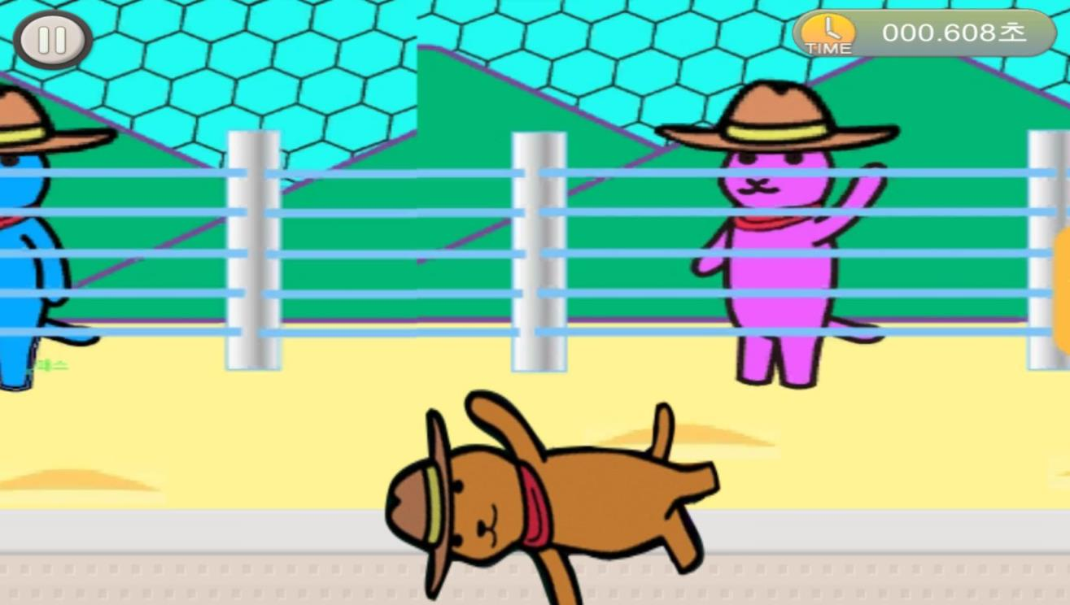
쿠타

Slide 10
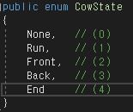
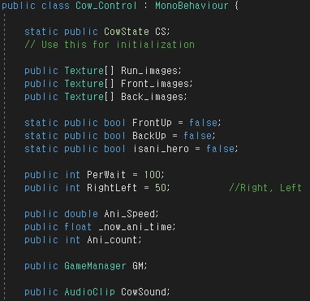
게임 소스
Cow_State_변수

Slide 11
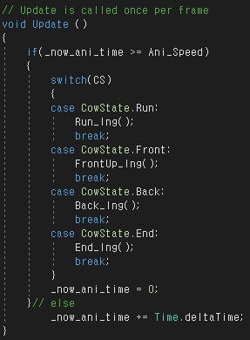
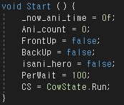
게임 소스
Cow_State_Start, Update

Slide 12
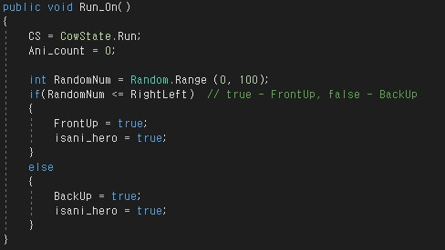
게임 소스
Cow_State_앞발, 뒷발 움직임 결정

Slide 13
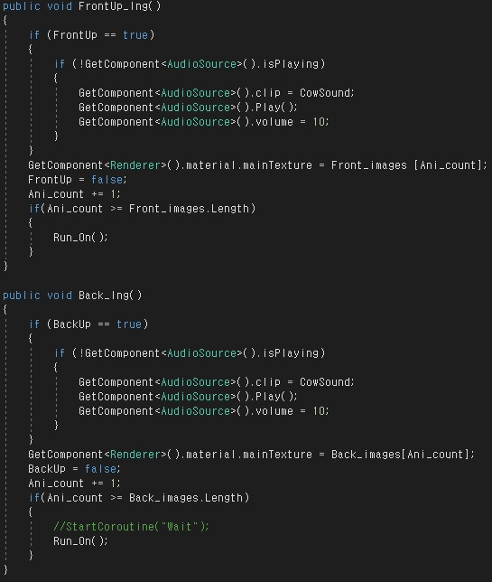
게임 소스
Cow_State_앞발 뒷발 소리 소스 킴

Slide 14
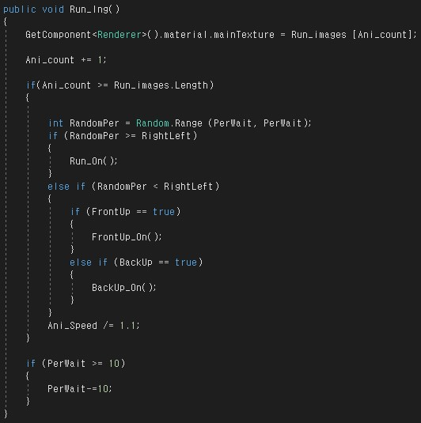
게임 소스
Cow_State_소 전체 움직임

Slide 15
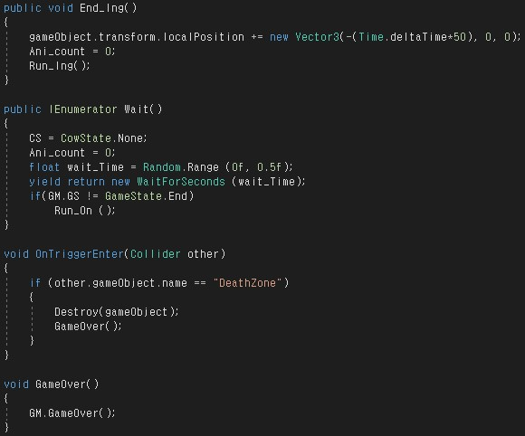
게임 소스
Cow_State_게임오버

Slide 16
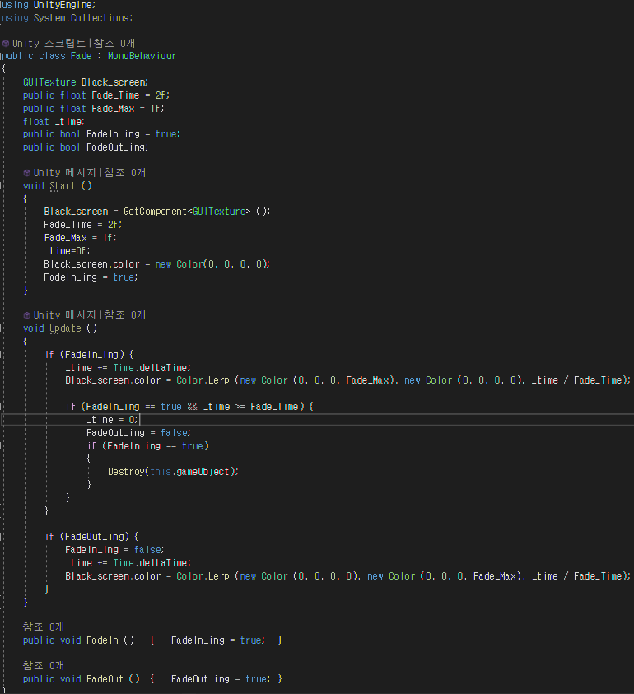
게임 소스
Fade_화면전환

Slide 17
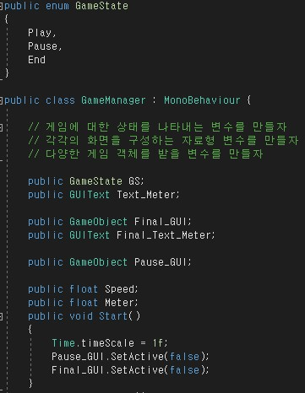
게임 소스
GameManager_변수

Slide 18
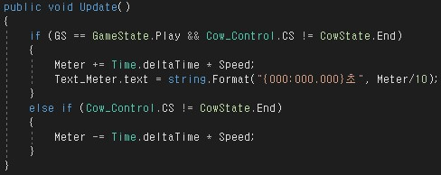
게임 소스
GameManager_Update

Slide 19
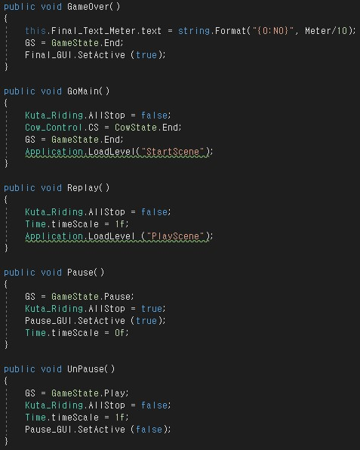
게임 소스
GameManager_게임오버, 옵션 기능

Slide 20
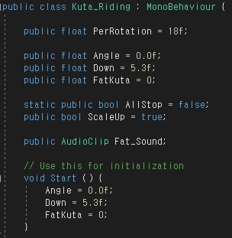
게임 소스
KutaRiding_변수

Slide 21
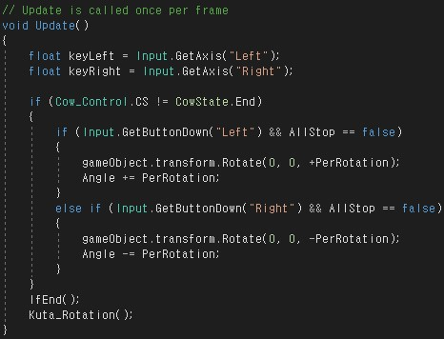
게임 소스
KutaRiding_Update

Slide 22
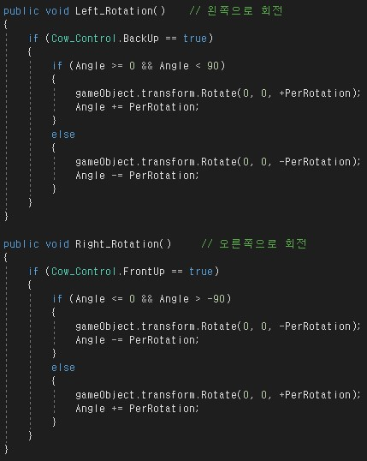
게임 소스
KutaRiding_왼쪽,오른쪽 회전

Slide 23
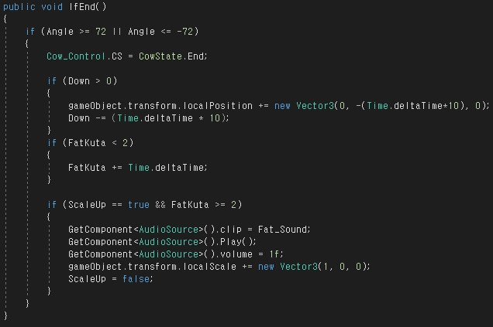
게임 소스
KutaRiding_죽었을때 작동

Slide 24
Q&A

Slide 25
감사합니다

